Slide 1


GENERATIEVE AI
& MACHINEVERTALING
Hoe werkt het en hoe gaan we ermee om?

Slide 2

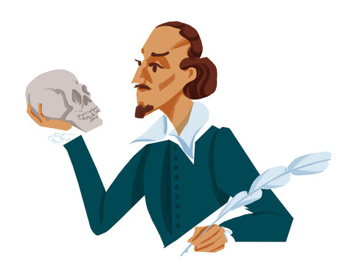
WIE IS DE MOL: SHAKESPEARE
Yet in a circle pallid as it flow,
by this bright sun, that with his light display,
roll’d from the sands, and half the buds of snow
and calmly on him shall infold away
In me thou seest the glowing of such fire
That on the ashes of his youth doth lie,
As the deathbed whereon it must expire,
Consum’d with that which it was nourish’d by
Like as the waves make towards the pebbled shore
So do our minutes hasten to their end;
Each changing place with that which goes before,
In sequent toil all forwards do contend

Slide 3
WIE IS DE MOL: SHAKESPEARE
Generatieve AI: Deep-speare
Sonnet 60
Yet in a circle pallid as it flow,
by this bright sun, that with his light display,
roll’d from the sands, and half the buds of snow
and calmly on him shall infold away
In me thou seest the glowing of such fire
That on the ashes of his youth doth lie,
As the deathbed whereon it must expire,
Consum’d with that which it was nourish’d by
Sonnet 73
Like as the waves make towards the pebbled shore
So do our minutes hasten to their end;
Each changing place with that which goes before,
In sequent toil all forwards do contend

Slide 4
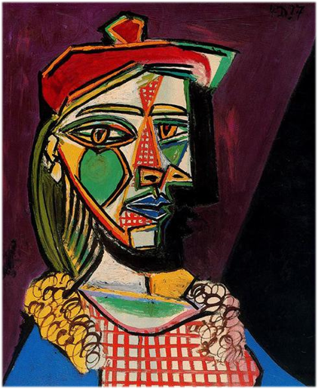
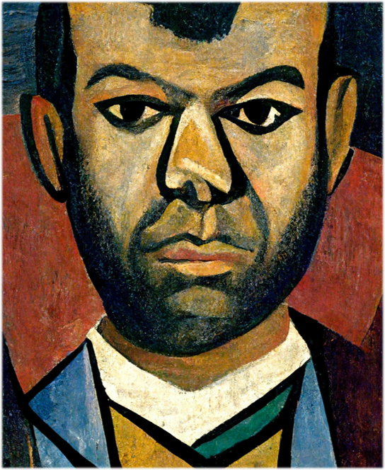
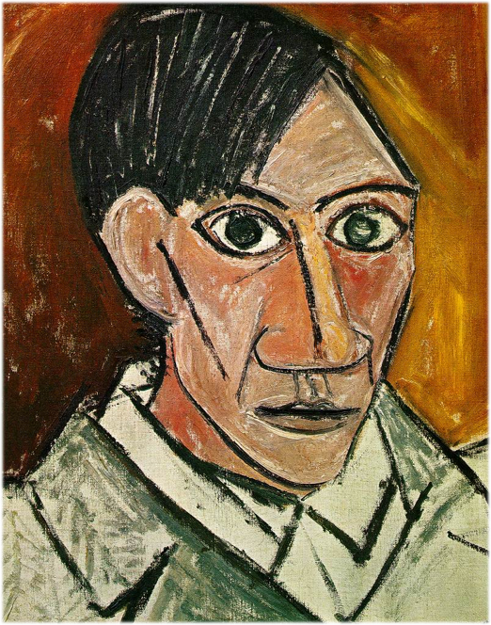
WIE IS DE MOL: PICASSO

Slide 5
WIE IS DE MOL: PICASSO
Woman in beret and checked dress, Picasso
Midjourney
(Generatieve AI)
Self-Portrait,
Picasso
Notes:
Bronnen
‘AI Made This. Will It Remake the Future of Art, Too?’. Royal Ontario Museum.
‘Pablo Picasso’. Wikiart: Pablo Picasso.

Slide 6
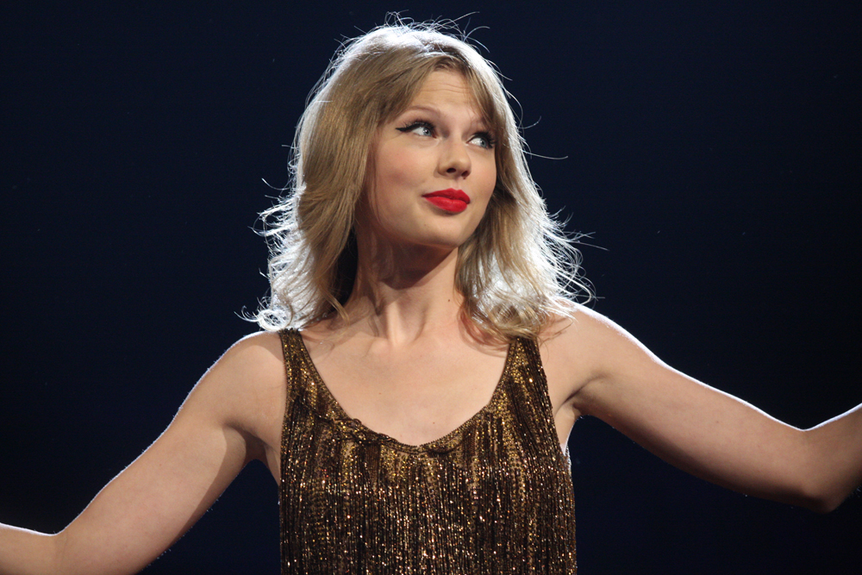

WIE IS DE MOL: TAYLOR SWIFT
Notes:
Bronnen
‘Taylor Swift’. Eva Rinaldi.

Slide 7
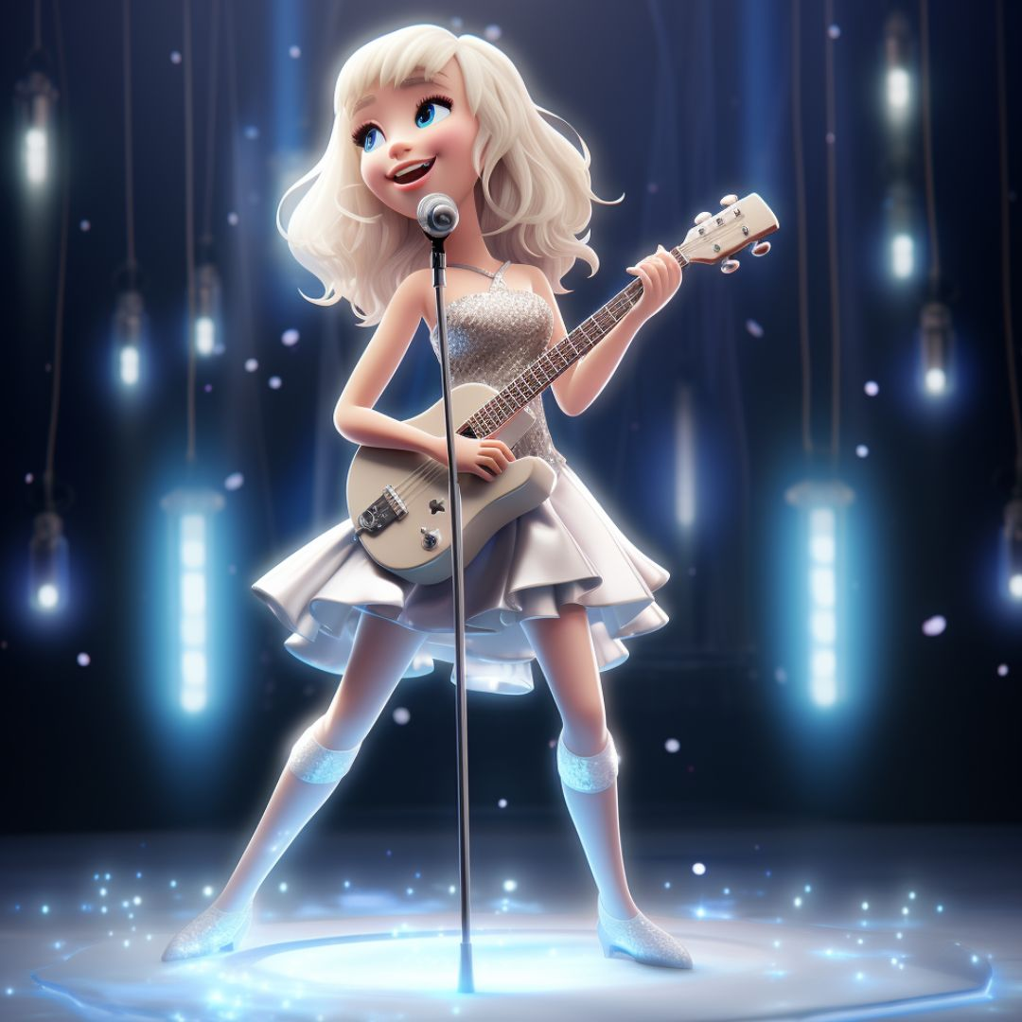
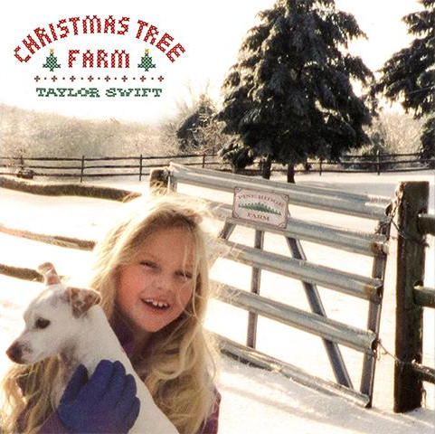
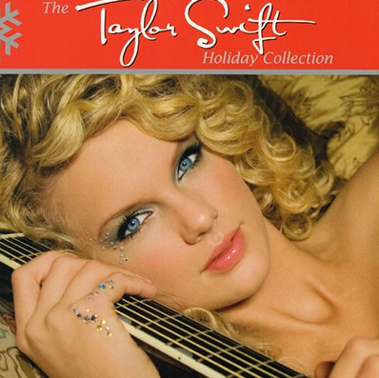
WIE IS DE MOL: TAYLOR SWIFT
1
2
3
'Taylor Swift Voice Model'
(Generatieve AI)
Christmas Tree Farm,
Taylor Swift
Christmas when you were mine,Taylor Swift
Notes:
Bronnen
‘Taylor Swift – That’s What I Love About Christmas (AI Cover)’. YouTube: BlaketheSpongebobFan.
‘Christmas Tree Farm’. Taylor Swift.
‘Christmases When You Were Mine’. Big Machine Records: Taylor Swift.

Slide 8
Dus wat is het nou. . .?
Alleen voor memes, of ook van maatschappelijk belang?
En hoe moeten we met Generatieve AI omgaan?

Slide 9
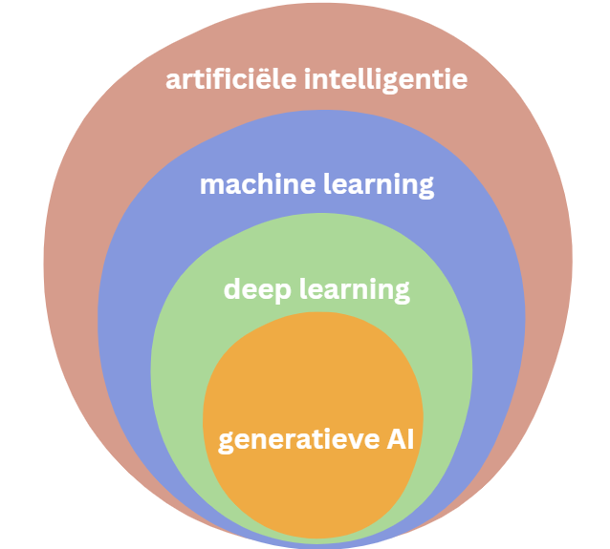


GENERATIEVE AI
is een vorm van kunstmatige intelligentie die nieuwe dingen maakt...
...op basis van een ongekend grote hoeveelheid data.

Slide 10
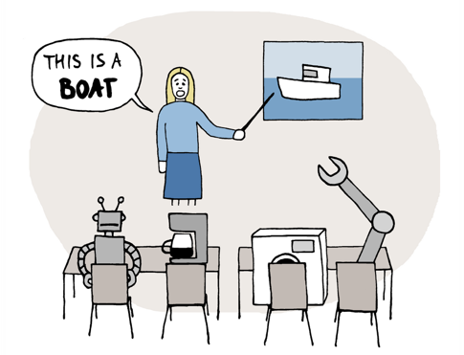
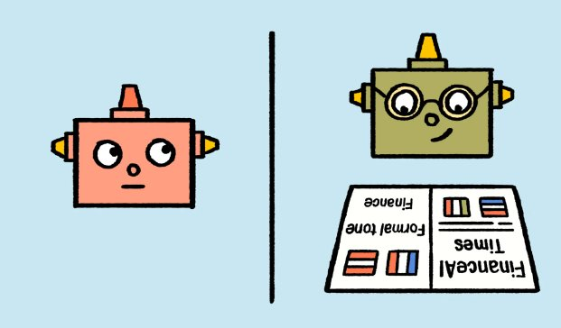
Zelflerend: op basis van héél véél data
. . .maar menselijke controle blijft nodig
= reinforcement learning
Notes:
Bronnen
‘Machine learning’. Dataedo: Piotr Kononow.

Slide 11
Mogelijkheden en risico’s
Laten we het eens aan ChatGPT vragen. . .

Slide 12
MOGELIJKHEDEN
Prompt: Kan je kort omschrijven wat vijf belangrijke voordelen zijn van Generatieve AI?
CREATIVITEIT: het helpt bij het creëren van nieuwe en unieke kunst, muziek, en ontwerpen.
EFFICIËNTIE: het automatiseert repetitieve taken, waardoor tijd en kosten worden bespaard.
MEDISCHE VOORUITGANG: het verbetert medische beeldvorming en diagnoses, wat leidt tot betere behandelingen.
OPLEIDING EN TRAINING: het biedt realistische simulaties voor het opleiden van professionals op verschillende vakgebieden.
GAMING EN ENTERTAINMENT: het maakt boeiende en realistische game-ervaringen mogelijk.

Slide 13
Risico’s
Prompt: Kan je kort vijf maatschappelijke risico’s van generatieve AI uitleggen?
BEDROG: kan nepvideo’s en – audio’s maken.
MISLEIDING: kan nepnieuws verspreiden.
NEPBEELDEN: kunnen leiden tot identiteitsdiefstal en reputatieschade.
SCHENDING VAN PRIVACY: kan misbruik maken van persoonlijke informatie.
DISCRIMINATIE: kan vooroordelen genereren die mensen kunnen buitensluiten.

Slide 14
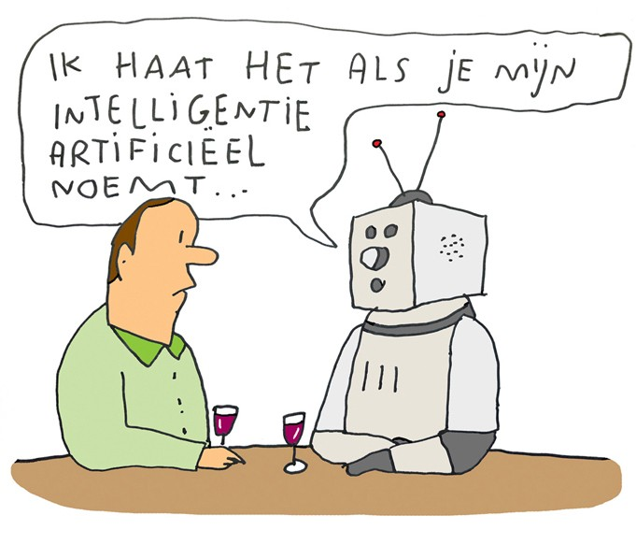
WAT VINDEN JULLIE?
Wat vinden jullie van de antwoorden van ChatGPT?
Zijn de antwoorden volledig?
Zijn er mogelijkheden of risico’s die jullie zouden toevoegen?
Notes:
cartoon: Kamagurka

Slide 15

HOE ZIT HET NU ECHT?
MOGELIJKHEDEN
RISICO'S
Schrijfhulp
Kan teksten vertalen
Kan samenvatten en herschrijven
Kan verbeteren: spelling en grammatica
Desinformatie:
  We weten niet waar informatie vandaan komt.
  Tools nemen flarden uit brontekst(en) over.
  Het is makkelijk(er) om opzettelijk valse informatie te genereren.
Vooroordelen en discriminatie:
  Discriminerend taalgebruik
  Trainingsdata is niet neutraal
  Behandelt AI iedereen in principe gelijk?
Schending van auteursrechten:
  Mag jouw werk gebruikt worden om AI te trainen?
  ChatGPT onthoudt alles wat je er aan gevraagd hebt...
Schending van privacy:
  Hoe worden jouw persoonlijke data gebruikt?
Notes:
Bronnen
‘Privacy and data ownership in the age of Artificial Intelligence’. Connecterra.

Slide 16
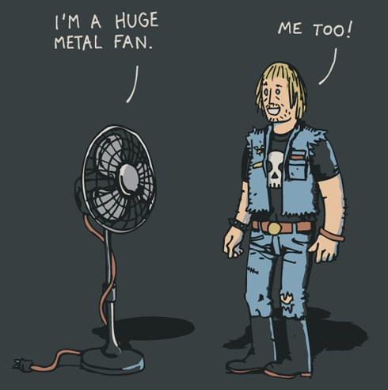
MACHINEVERTALING
Vertalingen die volledig door een vertaalmachine zijn gemaakt
Brontekst >>> doeltaal
De vertaalmachine kan ‘hallucineren’.
Kwaliteit hangt af van onderwerp en taal van de tekst:
  taalcombinatie speelt een rol
  complexe onderwerpen met vaktaal zijn moeilijker
  pas op met uitdrukkingen en gezegden!

Slide 17
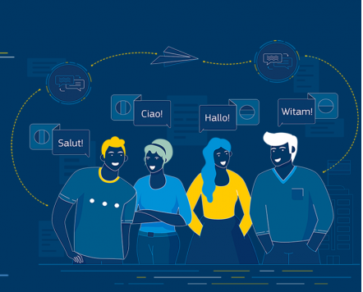
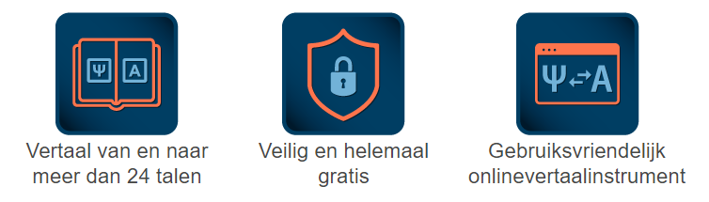
e-Translation
Machinevertaalsysteem van de Europese Unie
Ontwikkeld door de Europese Commissie
Neurale technologie

Slide 18

Wat doet de
Europese Unie?
Regels voor artificiële intelligentie... noodzakelijk?

Slide 19
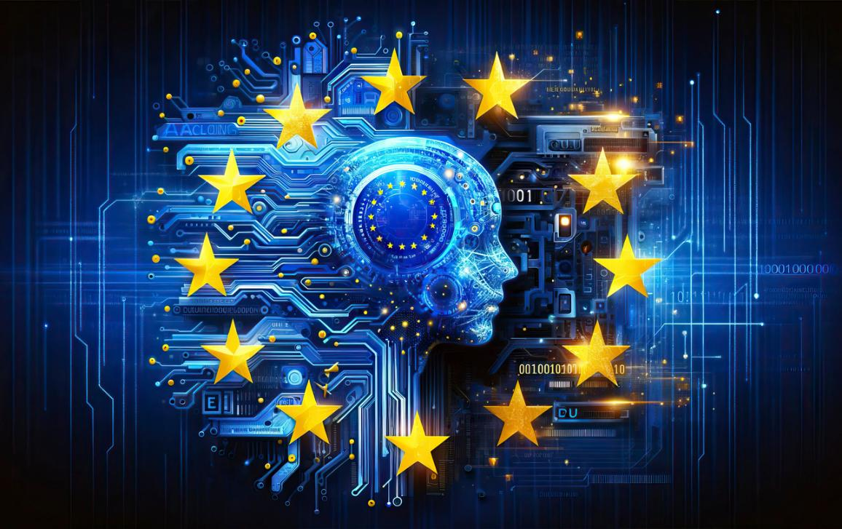
EU AI ACT: een primeur
2021
AI moet veilig en niet-discriminerend zijn.
Menselijke controle over AI (be)houden.
Grondrechten mogen niet in gevaar komen.
Voorstel van de Europese Commissie
2022
Beschermen van privacy.
Er mag geen illegale inhoud gemaakt worden.
Transparantie:
  Het moet duidelijk zijn of inhoud door AI is gemaakt.
  Meer duidelijkheid over trainingsdata.
ChatGPT
2023
Europees Parlement
Goedkeuring aangepaste versie van de AI Act
Notes:
onaanvaardbaar risico: beperkt aantal schadelijke toepassingen die verboden zijn
sociale scoring
uitbuiting van kwetsbaarheden van personen
biometrische identificatie op afstand in realtime in openbare ruiten door rechtshandhavingsinstanties
biometrische categorisering
individueel voorspellend politiewerk
emotieherkenning op de werkplek en in de onderwijsinstellingen
niet-gericht scrapen van internet of CCTV-beelden voor gezichtsopnamen om databanken op te bouwen of uit te breiden

Slide 20
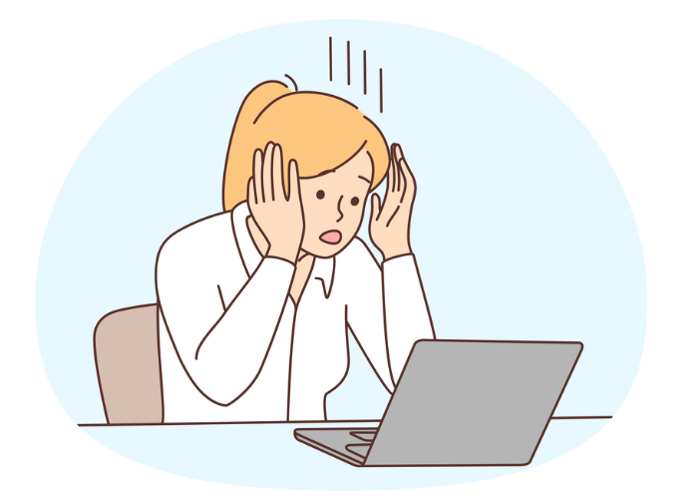
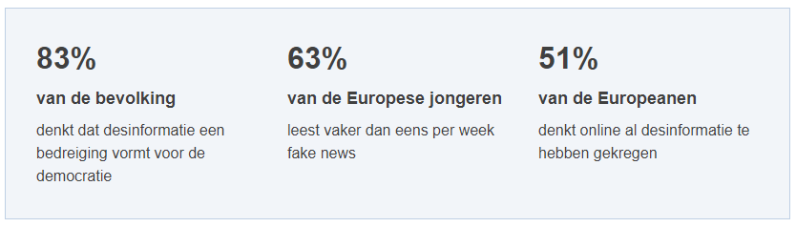
DESINFORMATIE
Wat is desinformatie?
Kan schadelijk zijn, omdat het mensen kan misleiden over belangrijke onderwerpen als gezondheid en wetenschap.
Kan het vertrouwen in openbare instellingen en media schaden.
Kan verkiezingen beïnvloeden.
Kan de vrijheid van meningsuiting schaden.
Algemene bezorgdheid in de EU:

Slide 21
Maatschappelijk belang
Hoe gaat AI ons dagelijks leven veranderen?

Slide 22
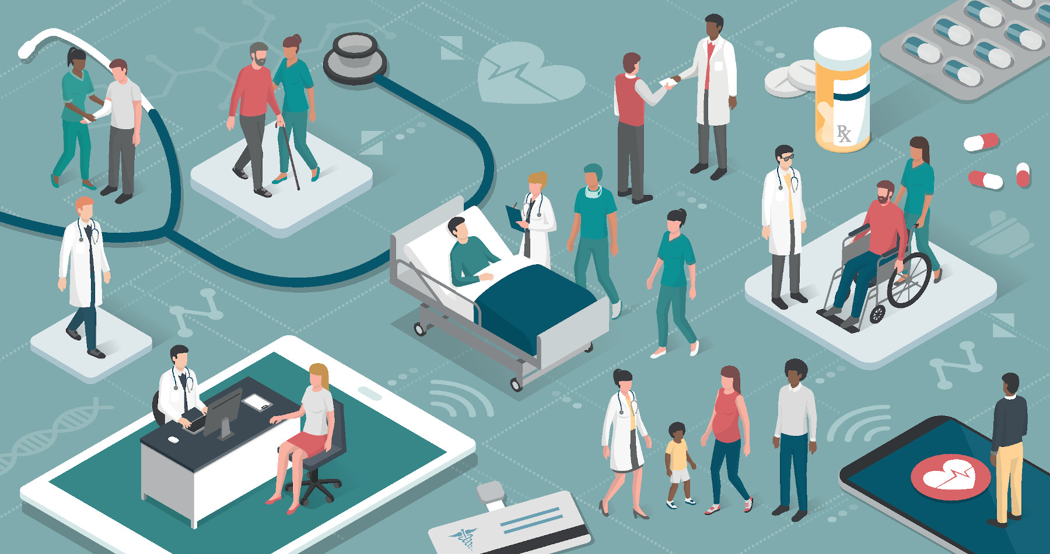
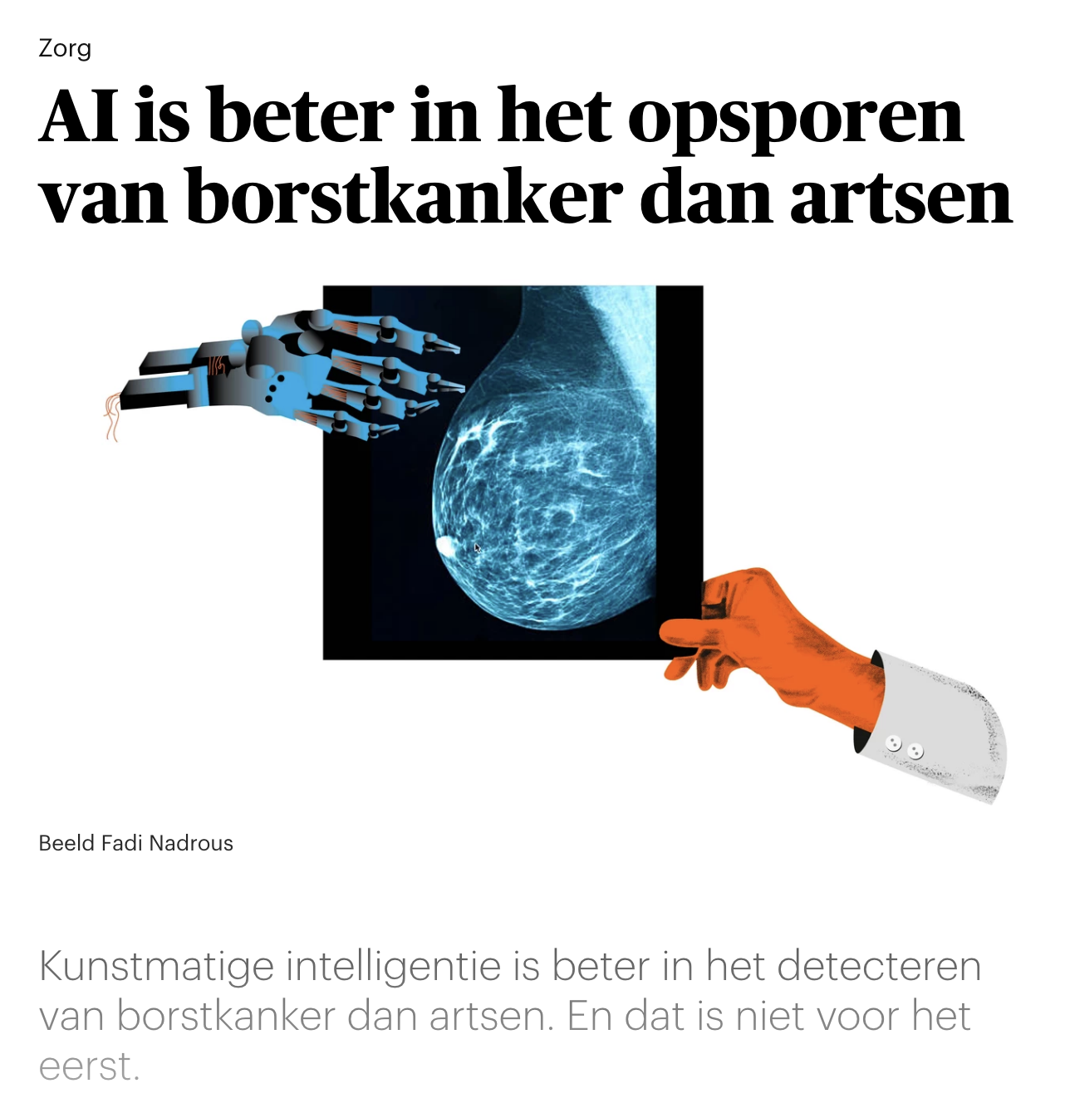
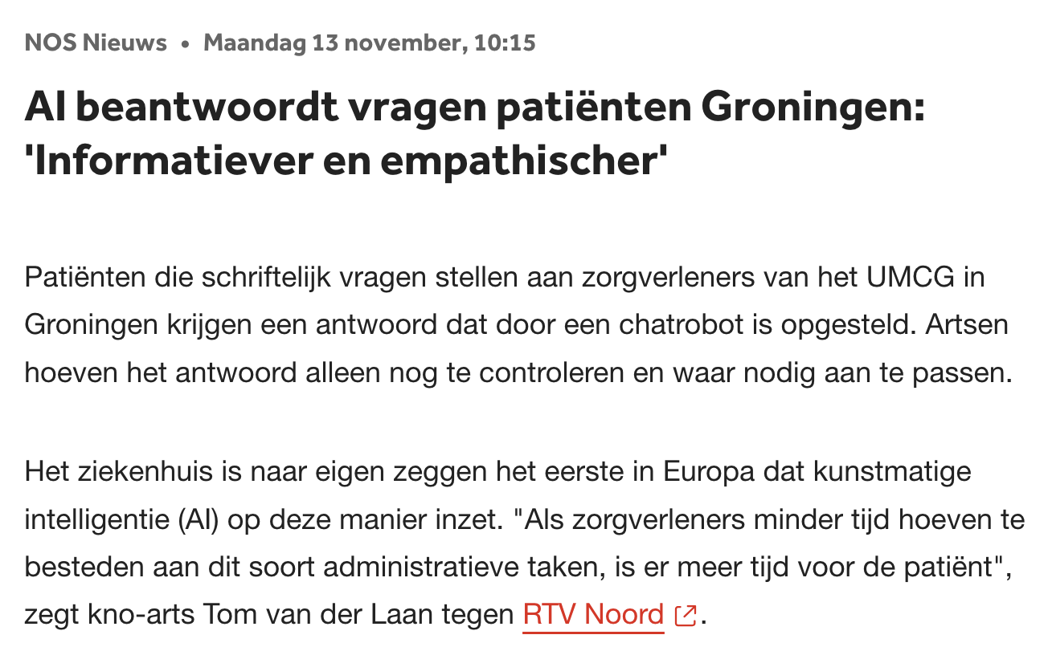
GEZONDHEIDSZORG
Notes:
https://nos.nl/artikel/2497681-ai-beantwoordt-vragen-patienten-groningen-informatiever-en-empathischer
https://www.trouw.nl/zorg/ai-is-beter-in-het-opsporen-van-borstkanker-dan-artsen~be32f6ce/?referrer=https%3A%2F%2Fwww.google.com%2F&utm_source=clipboard_internal&utm_medium=referral

Slide 23
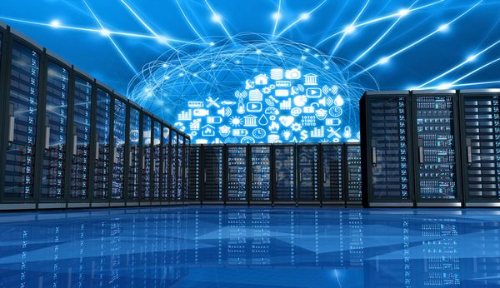
ECOLOGISCHE VOETAFRDUK
AI zit niet zomaar in the cloud
?
voor de toekomst
Datacenters/datafarms:
= trainen van algoritmes
3% totale energieverbruik wereldwijd
1% van alle CO² uitstoot wereldwijd
Notes:
https://www.ru.nl/radboud-reflects/agenda/digitale-voetafdruk-de-vervuiling-van-ai-en-andere-digitale-gemakken#:~:text=Kunstmatige%20intelligentie%20(AI)%20heeft%20ons,van%20wat%20de%20luchtvaartsector%20uitstoot.
https://www.mo.be/analyse/de-klimaatgevolgen-van-ai-die-we-over-het-hoofd-zien

Slide 24
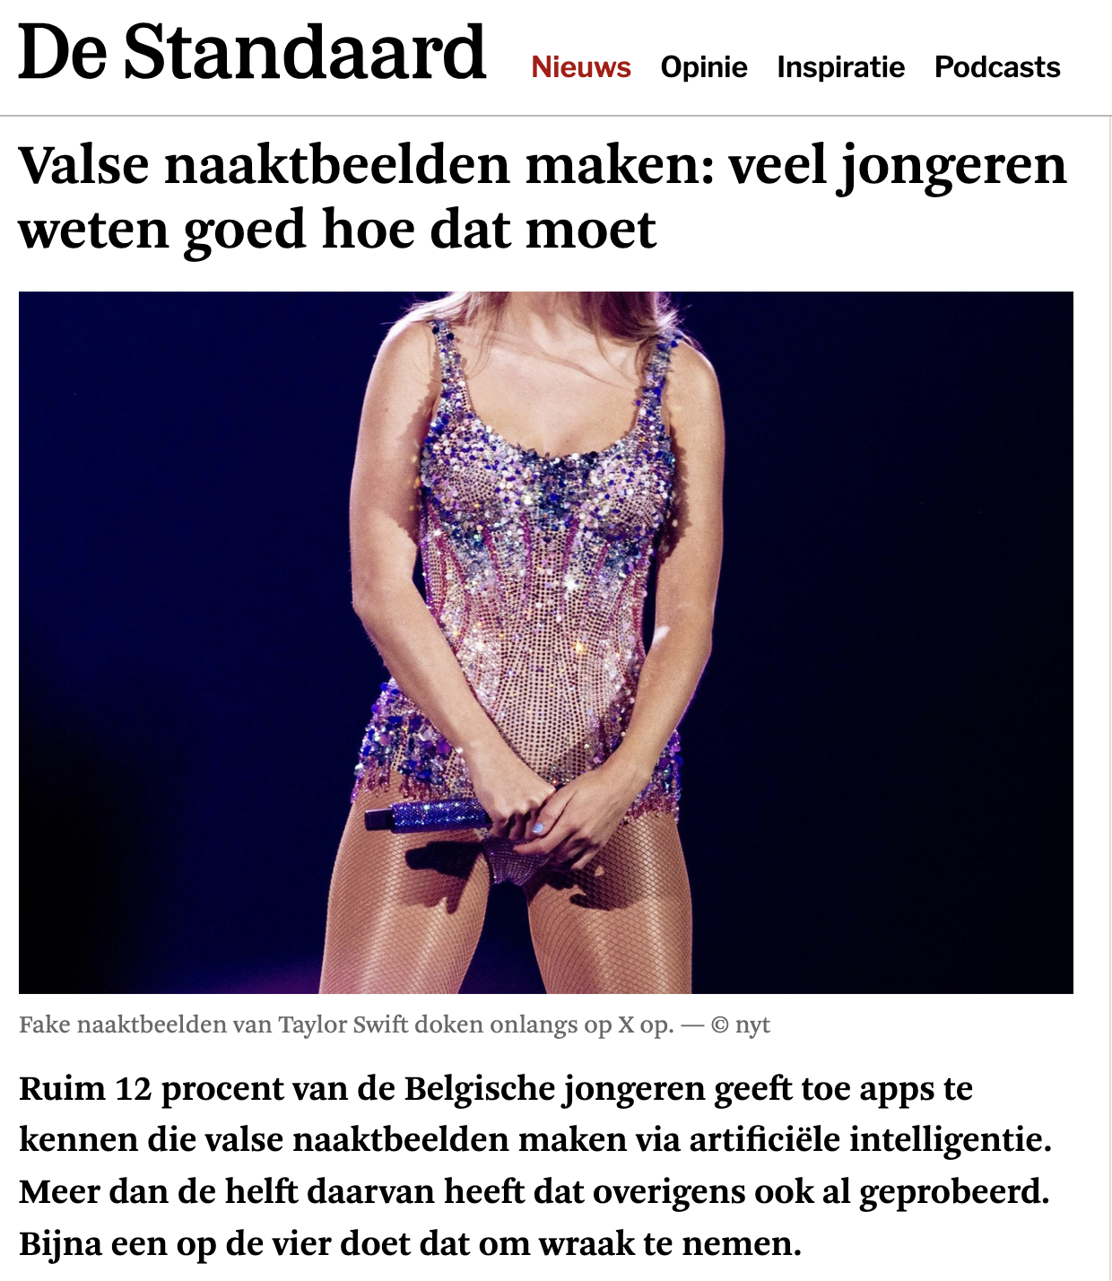
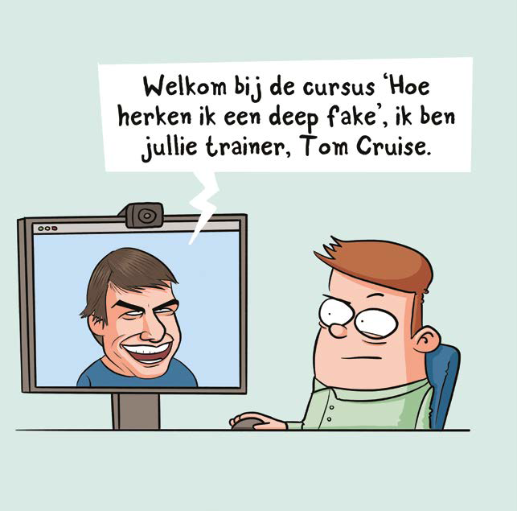
DEEPFAKES
Notes:
https://www.standaard.be/cnt/dmf20240216_96916122

Slide 25
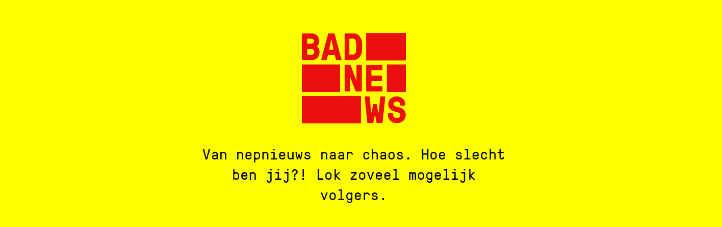
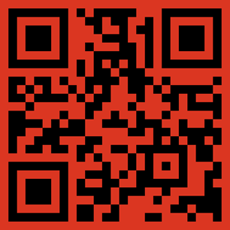

Slide 26
Hebben jullie nog vragen?

